Slide 1
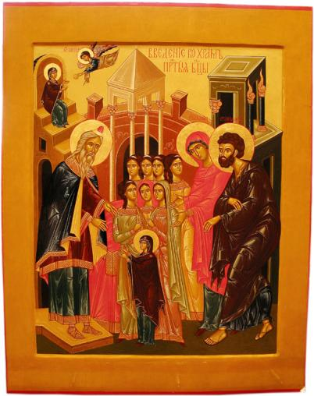
Рождество и Введение во храм Пресвятой Богородицы

Slide 2
Величаем тя Пресвятая Дево, Богоизбранная Отроковице и чтим
еже в храм Господень вхождение Твое

Slide 3
Святейший патриарх Московский и Всея Руси Кирилл говорил:
« Каждый человек может обратиться к Ней за помощью, как к своей Матери, потому что Ее Материнство распространяется на всех нас. Матерь Божья — Мать всего человечества, любящая нас не меньше нашей собственной матери»

Slide 5
С.В.Рахманинов Богородице Дево, радуйся

Slide 6
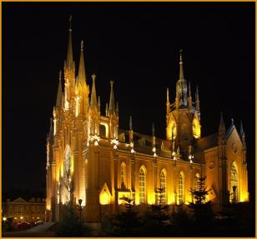
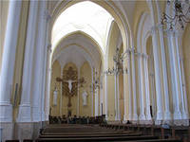
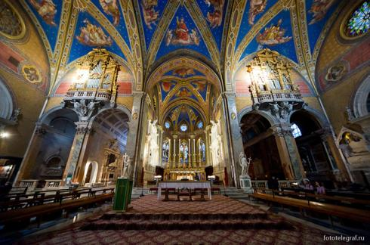
Католические храмы
Ф.Шуберт Аве, Мария

Slide 7
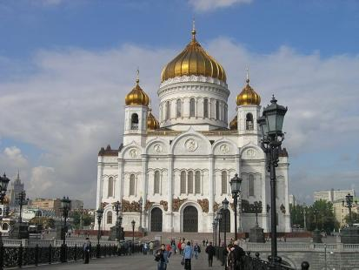
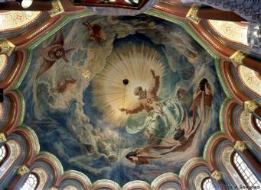
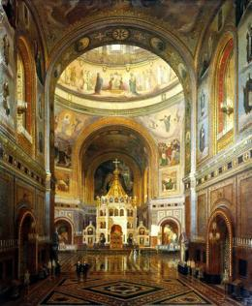
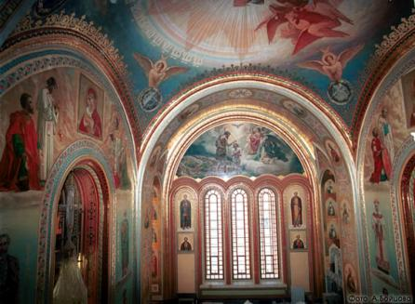

Slide 8
Дивна Любоевич Богородице Дево, радуйся

Slide 10
Введенье пришло,
Зиму в избу привело,
В сани коней запрягло,
В путь-дорожку вывело,
Лёд на речке вымело,
С берегом связало,
К земле приковало,
Малых ребят,
Красных девчат
На сани усадило

Slide 11
В церковный праздник важно очень Отставить в сторону дела, И помолиться что есть мочи, Когда звенят колокола!
Вхожденье Девы в Храм отметить Сегодня православный рад! И в церкви голос Бога встретить, Минуя множество преград!
Мы поздравляем православных С прекрасным праздником сейчас! Желаем всем заветов славных И всем прощения тотчас!

Slide 12
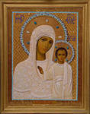
Богородице, Богородице ,Матерь света , любви и добра

